Slide 1
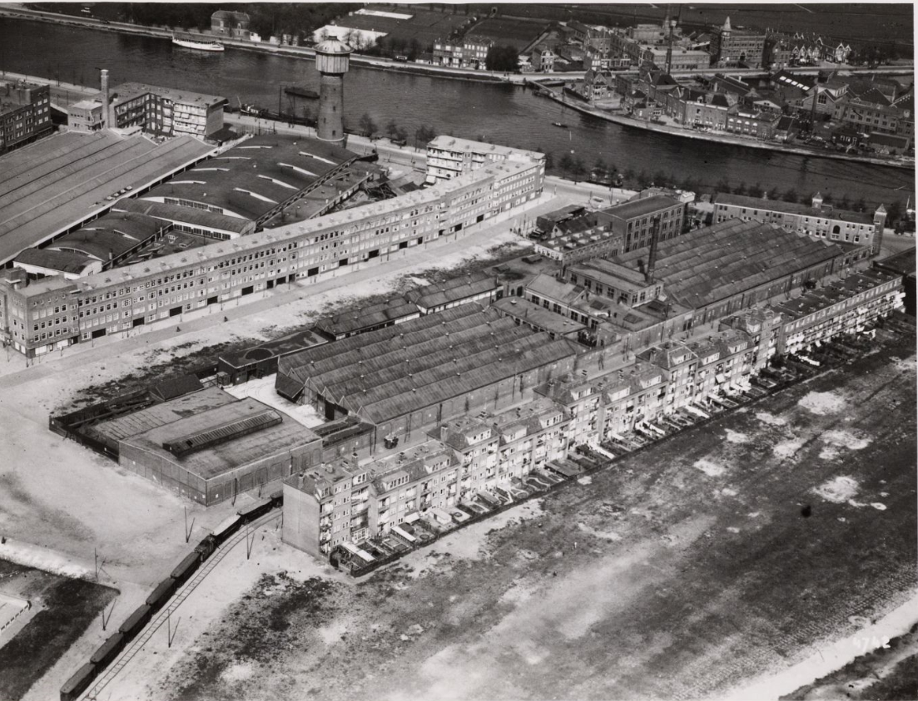
1927, links remise Lekstraat, eerste bouwdeel naast watertoren, rechts Spyker fabriek

Slide 2
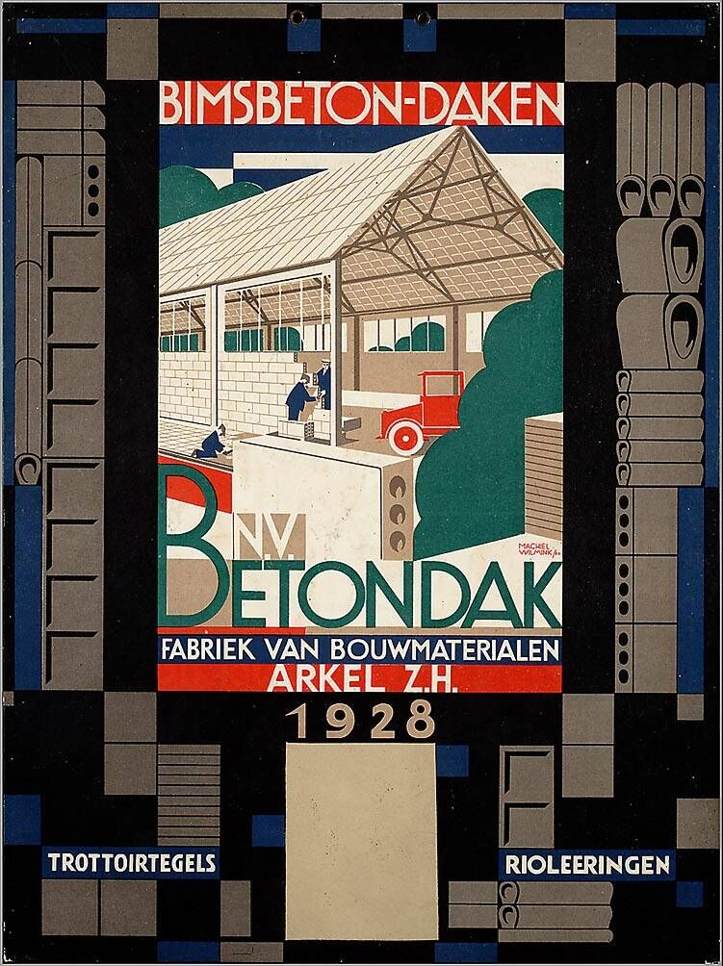
1928, fabrikant van staalconstructies en BIMSbeton

Slide 3
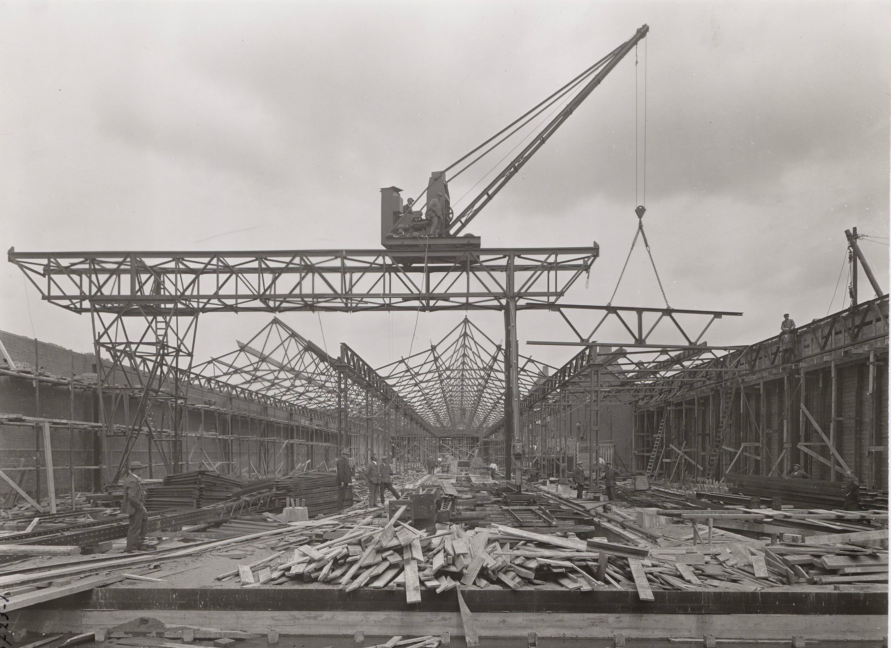
1925, bouw spanten dakconstructie

Slide 4
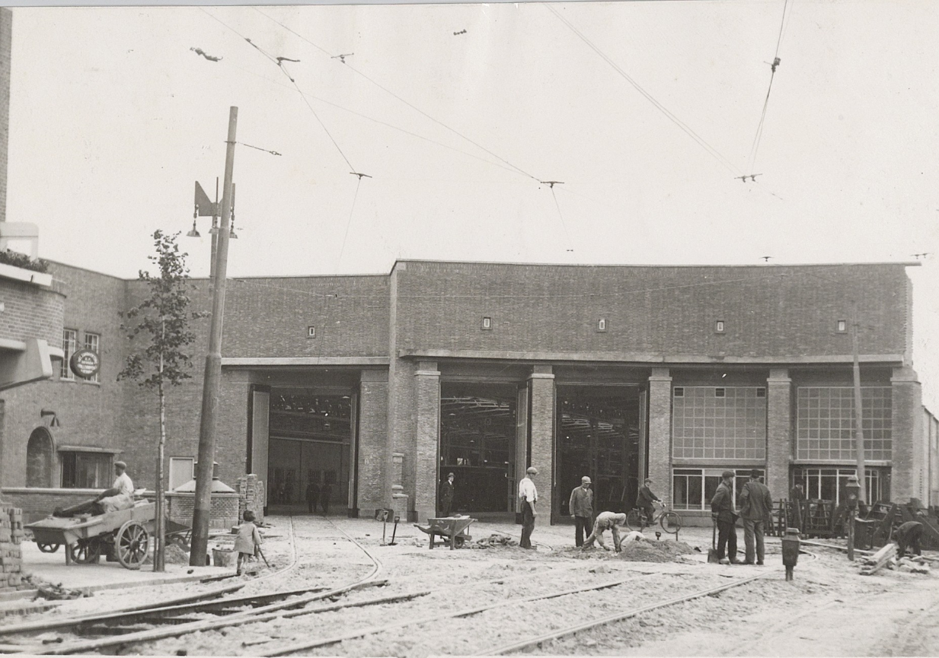
1927, aanleg buitenruimte, zijde Kromme Mijdrechtstraat

Slide 5
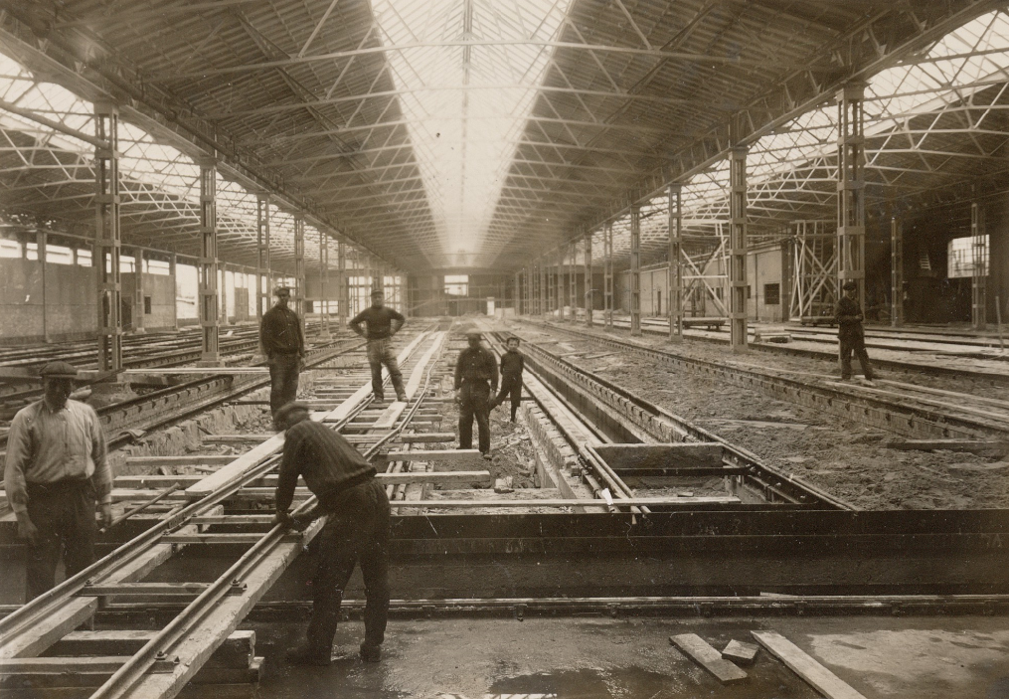
1927, aanleg sporen in remise

Slide 6
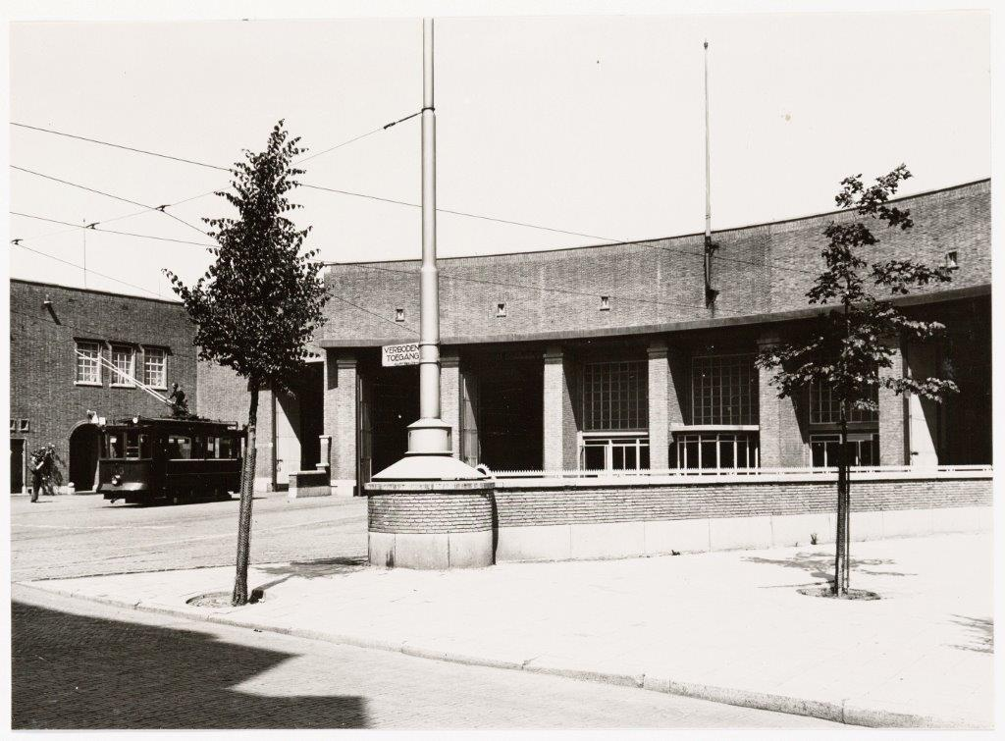
1932, beide bouwdelen remise gereed, zijde Kromme Mijdrechtstraat

Slide 7
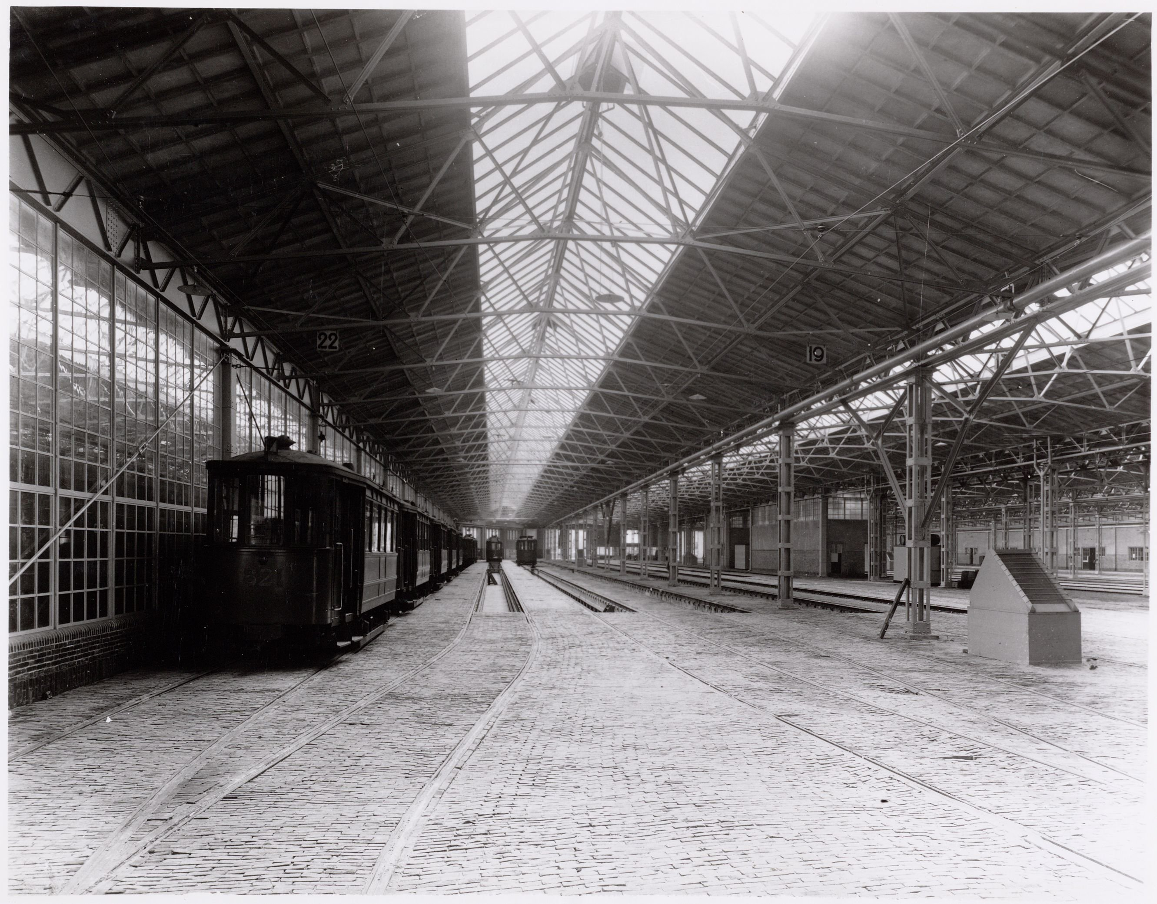
1932, beide bouwdelen remise gereed, opstelsporen

Slide 8
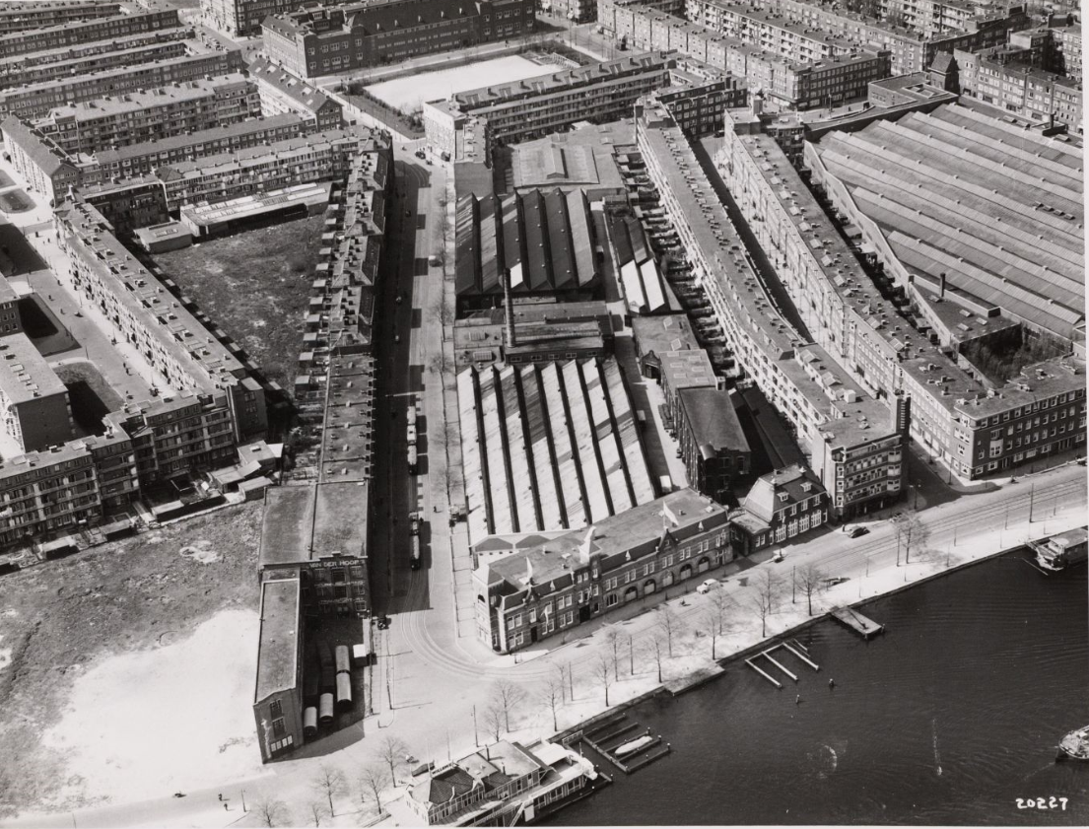
1939, beide bouwdelen remise gereed, links Spyker fabriek

Slide 9
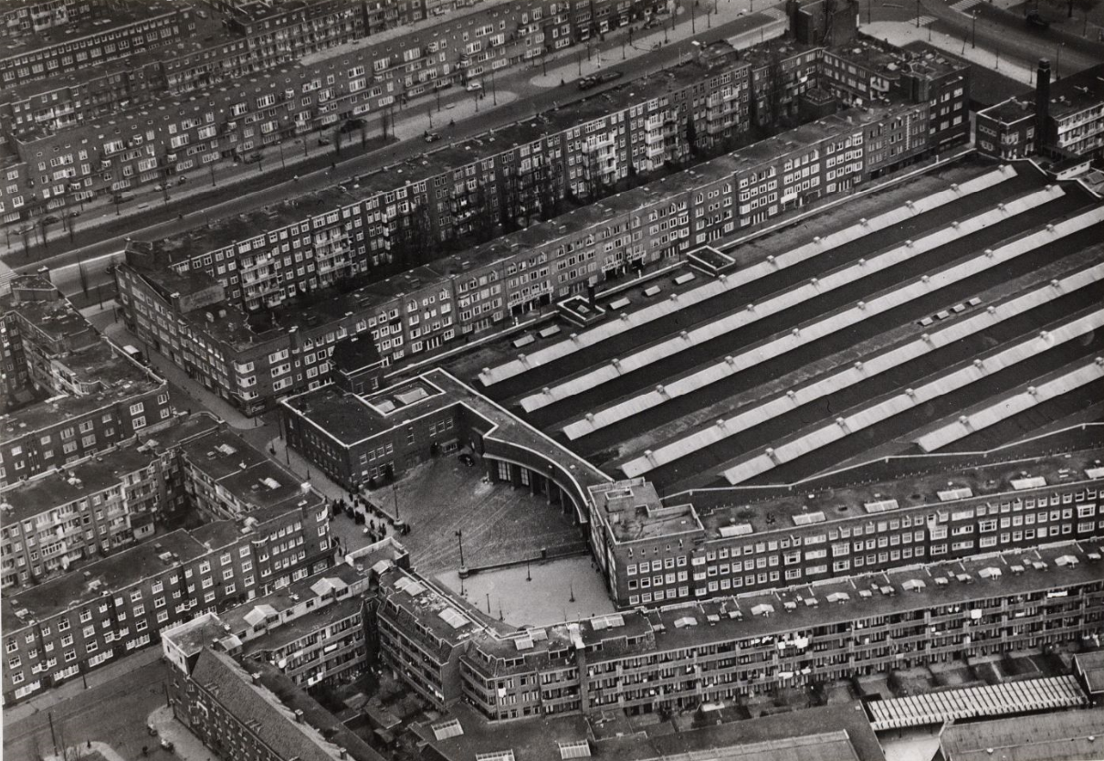
1955, remise in gebruik

Slide 10
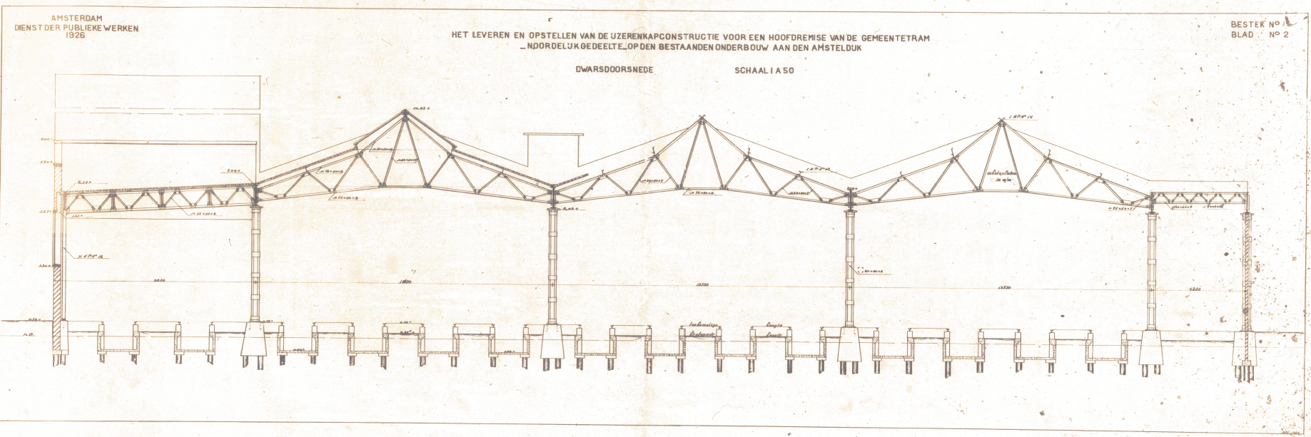
Spantenconstructie

Slide 11
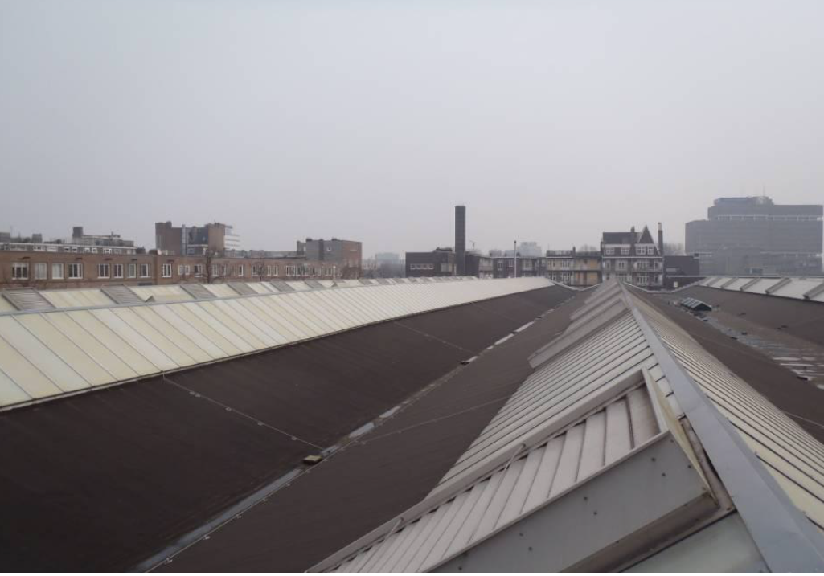
Dakoppervlak 10.000 m2

Slide 12
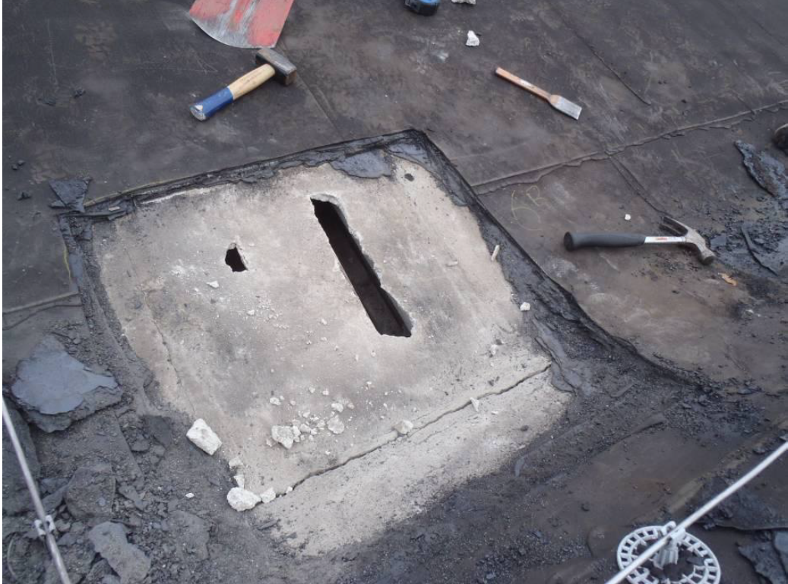
2013, onderzoek conditie dakbedekking (intussen 50 mm dik) en betonnen dakplaten

Slide 13
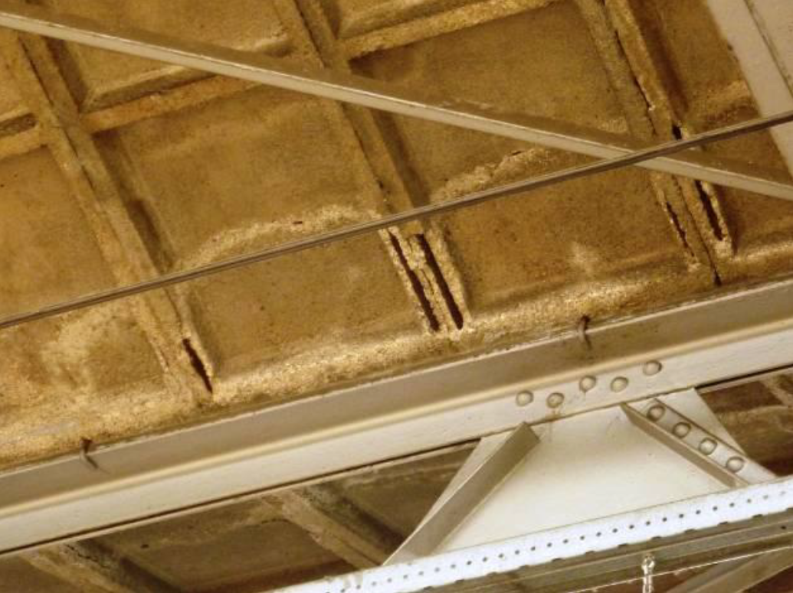
Schade dakplaten, sterk verminderde draagkracht door regressie ribben

Slide 14
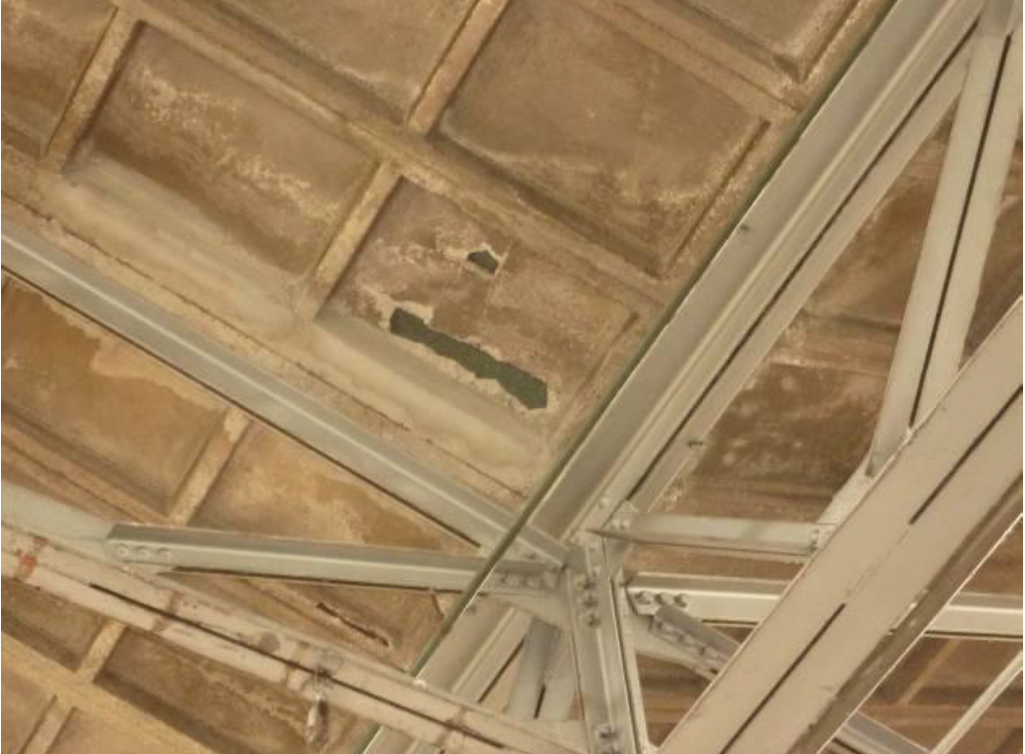
Schade dakplaten, losgekomen delen vallen regelmatig in de remise

Slide 15
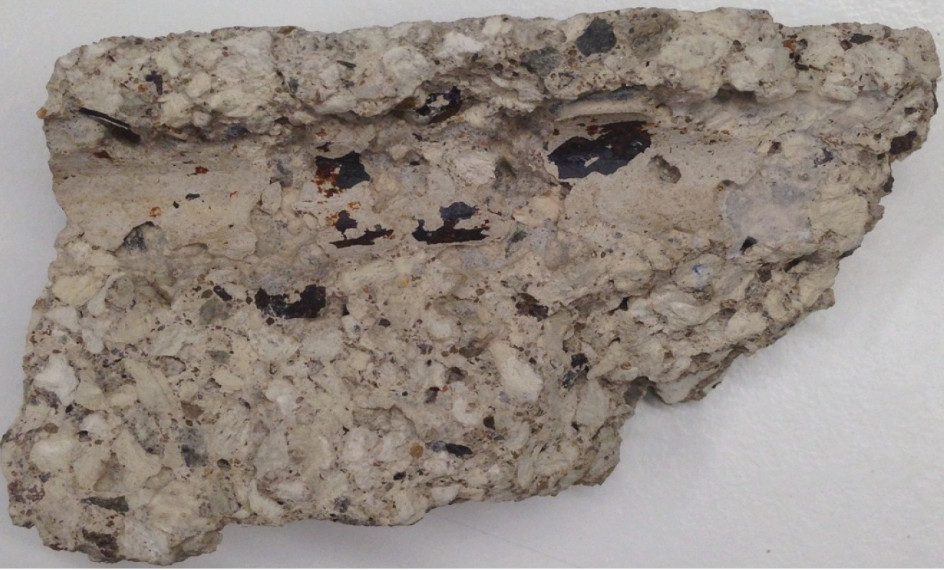
Losgekomen delen vallen regelmatig in de remise

Slide 16
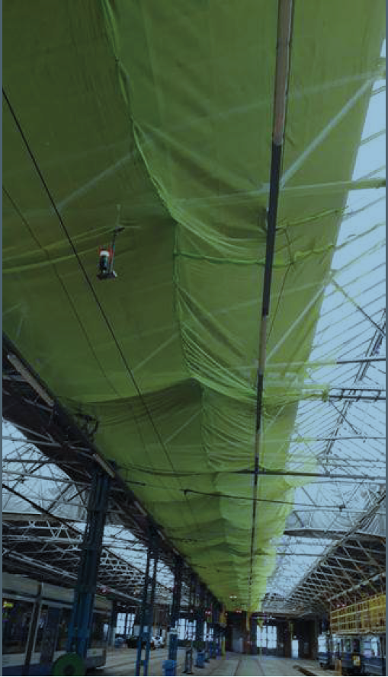
Netten om medewerkers te beschermen tegen vallen losgekomen delen in de remise

Slide 17
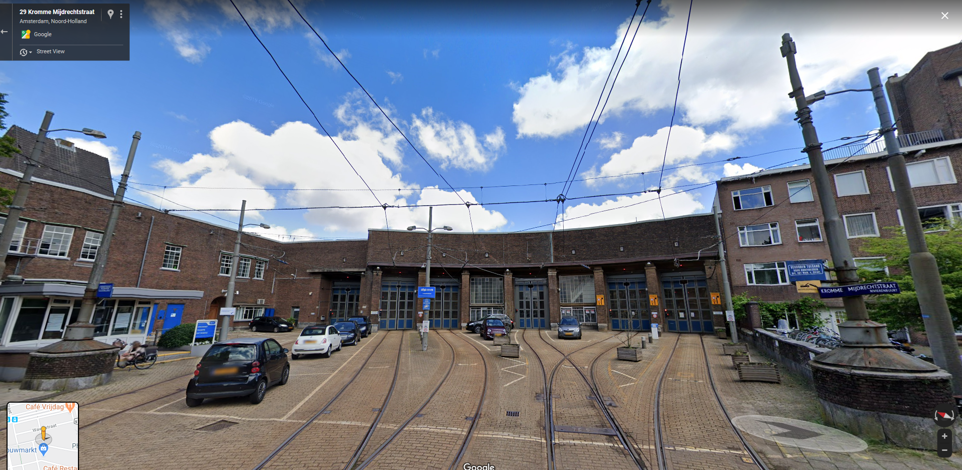
Logistieke aandachtspunten, nagenoeg geen ruimte voor bouw, opslag en hijsen

Slide 18
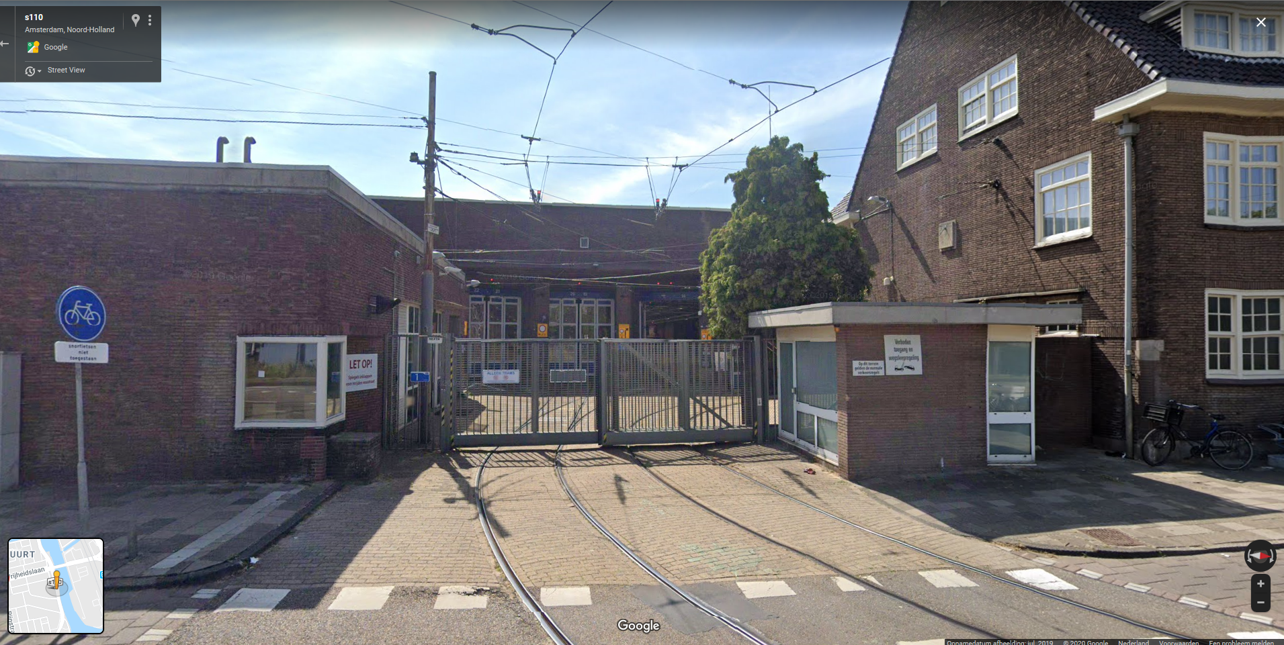
Logistieke aandachtspunten, nagenoeg geen ruimte voor bouw, opslag en hijsen

Slide 19
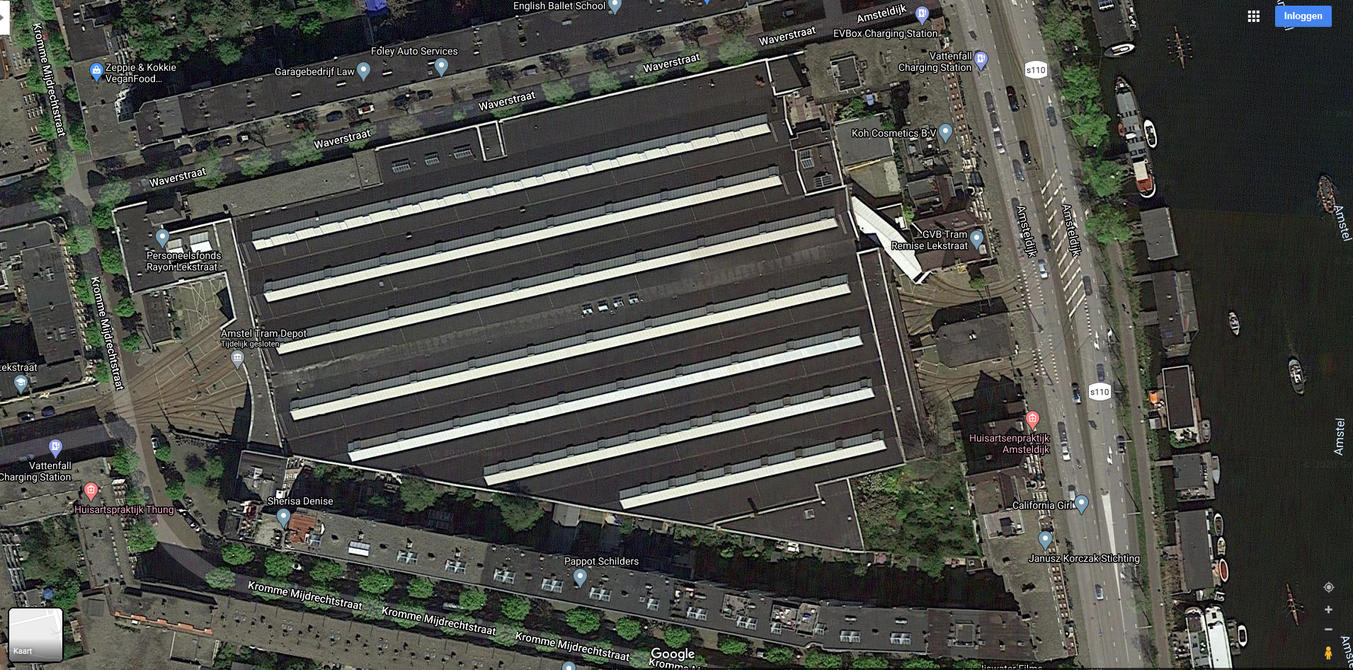
Logistieke aandachtspunten, beperkte bereikbaarheid centrum Amsterdam, omgeven door woonbuurt

